Slide 2
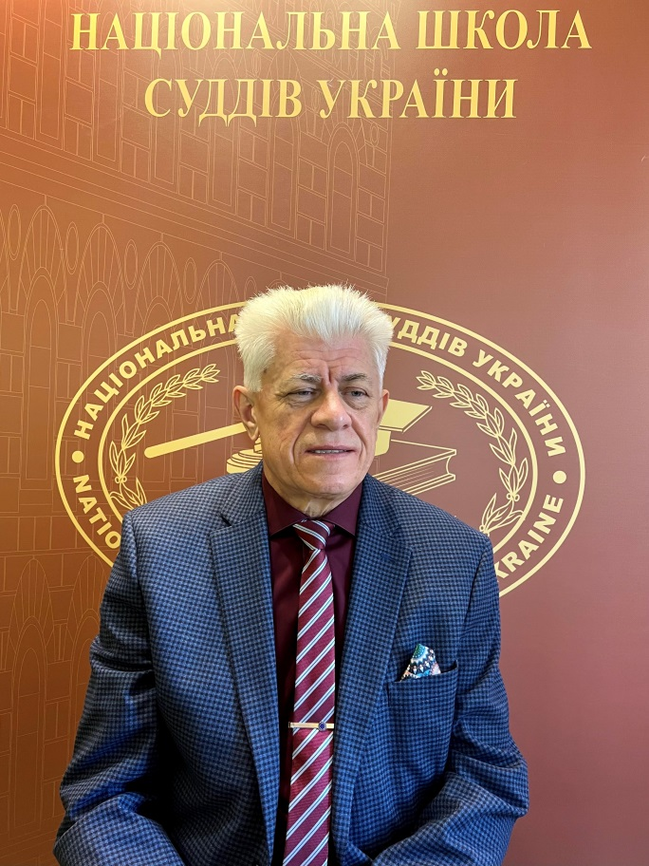
Створення простору
ефективного захисту
прав людини
Володимир Мазурок
Проректор
Національної школи суддів України
Всеукраїнський семінар для суддів
“Проблемні питання,
що виникають при розгляді справ
із кредитних правовідносин”
Київ
29 жовтня 2021 року

Slide 3
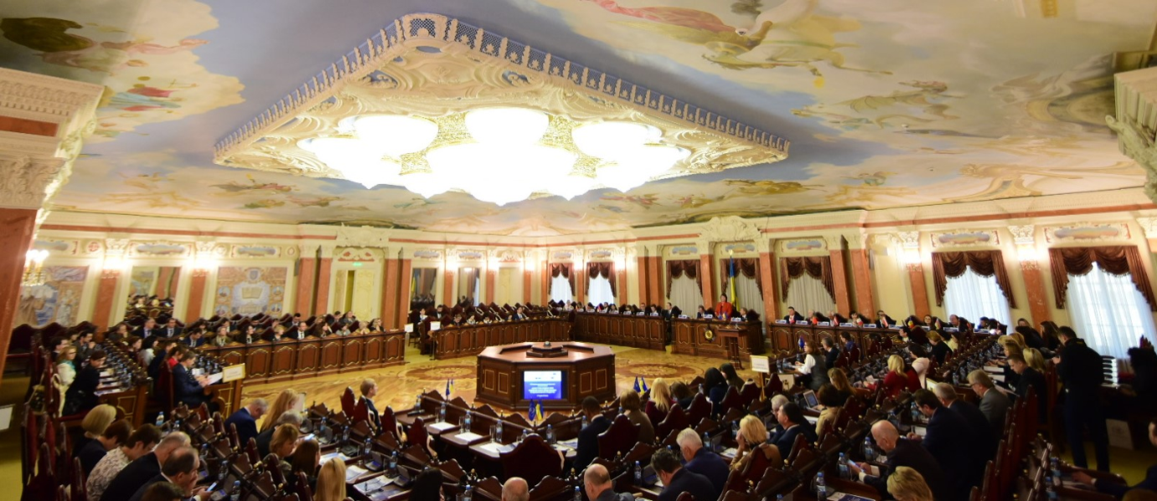
Київські рекомендації про зміст та методологію суддівської освіти
Конвенція включена у внутрішнє законодавство всіх країн – членів Ради Європи з початку 2000 років
Вирішальна роль національних суддів у застосуванні Конвенції та прецедентної практики Суду, а також при виконанні рішень Суду з метою забезпечення дотримання Конвенції та запобігання майбутнім порушенням прав людини

Slide 4
СТРАТЕГІЯ РОЗВИТКУ СУДДІВСЬКОЇ ОСВІТИ В УКРАЇНІ
Модернізація та розвиток суддівської освіти набувають випереджального безперервного характеру, гнучко реагують на процеси, що відбуваються в Україні та світі.
Стратегія розвитку суддівської освіти – адекватно відповідає сучасним суспільним викликам, а також інтеграційним і глобалізаційним процесам, забезпечує належну підготовку суддів для підтримання та підвищення їхньої кваліфікації (знань, умінь і навичок) залежно від досвіду роботи, рівня та спеціалізації суду, а також з урахуванням індивідуальних потреб.

Slide 5
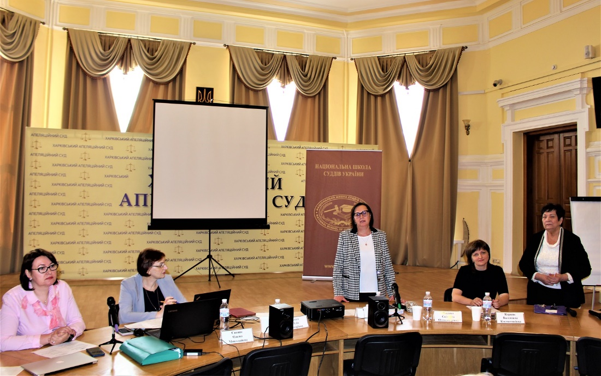
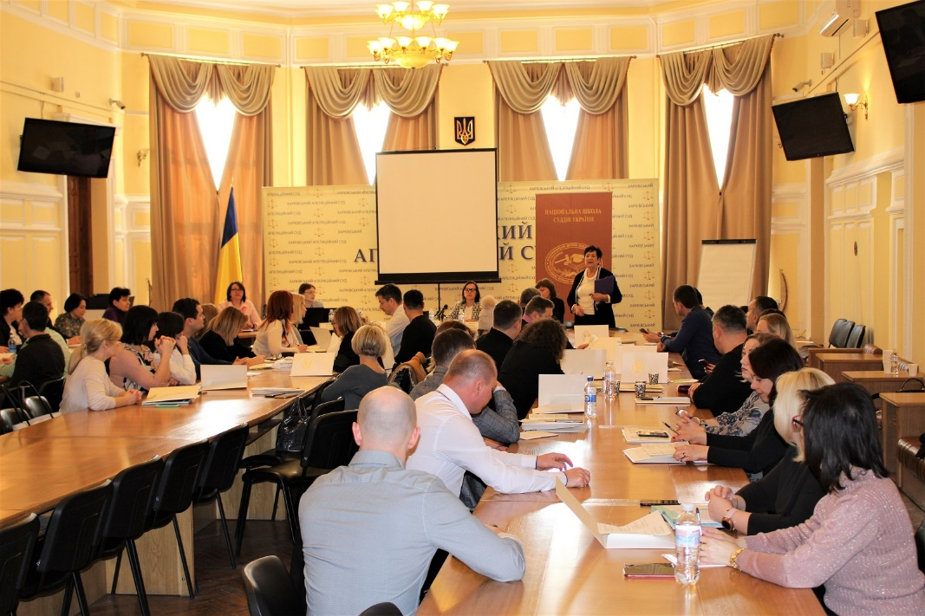
Актуальна судова практика з розгляду справ щодо кредитних правовідносин
У 2020 році Національна школа суддів України спільно із Харківським апеляційним судом для суддів місцевих загальних судів провела загальноукраїнський круглий стіл “Кредитні правовідносини: проблемні питання судового розгляду”.

Slide 6
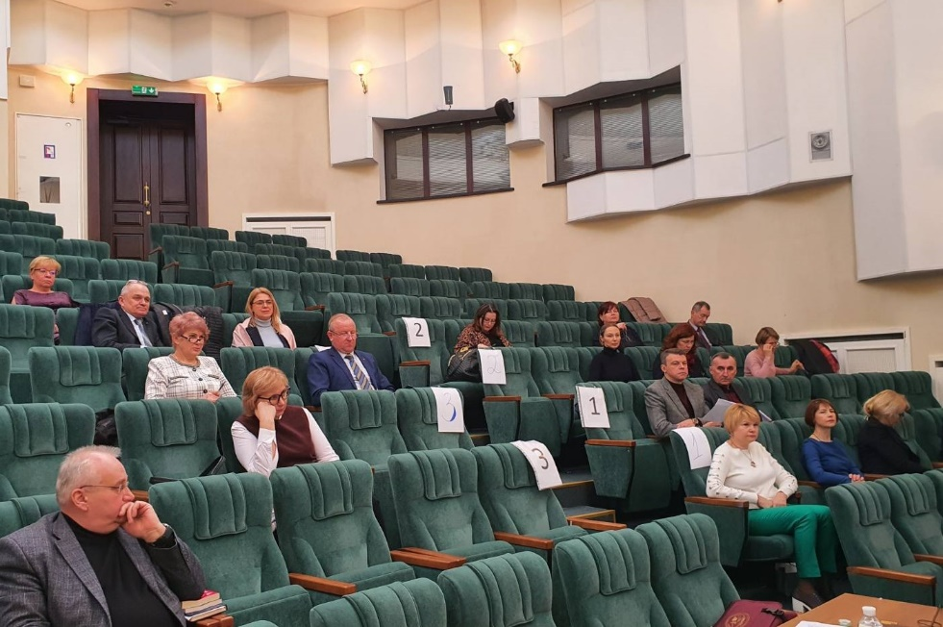
Деякі питання, що виникають при розгляді справ із кредитних правовідносин
У 2020 року Національна школа суддів України суддів судових палат у цивільних справах апеляційних судів провела тренінг “Деякі питання, що виникають при розгляді справ із кредитних правовідносин”.
Судді пройшли експрес–опитування,
виконували практичні завдання щодо кредитного договору та його елементів, вирішували питання щодо застосування позовної давності у кредитних спорах
та забезпечення виконання зобов’язань.

Slide 7
Виконання завдань
Одним із головних цілей Національної школи суддів України – модернізація підготовки висококваліфікованих суддівських кадрів та своєчасне реагування на зміни в законодавстві, практиці національних судів та Європейського суду з прав людини.
Питання щодо підготовки у 2021 році формувалась із урахуванням потреб суддів на підставі стандартизованих програм підготовки всіх категорій слухачів, кожна з яких передбачала проведення тренінгів за окремими темами та відповідне оцінювання суддів за їх результатами.
Відповідно до Плану науково–дослідної та науково–методичної роботи Національної школи суддів України на 2021 рік у цьому році розроблено стандартизовану лекцію для суддів
“Окремі питання, які виникають при розгляді судом кредитних спорів”
та тренінг для суддів “Практика розгляду господарськими судами судових спорів, що виникають із кредитних правовідносин”, який буде апробовано в листопаді 2021 року.

Slide 8
Щиро подякував
за увагу!

